Slide 1
FATURA TAKİP OTOMASYONU
BURAK YILMAZER

Slide 2
PROJENİN AMACI
Şirketlerin faturalarının web ortamı üzerinden kontrolünün sağlanması. Sistem üzerinden
fatura ekleme, silme, güncelleme ve listeleme işlemlerinin gerçekleştirilmesini sağlamak. Faturaların takibini kolaylaştırmak.

Slide 3
PROJE EKİBİ
BURAK YILMAZER (EKİP LİDERİ)
NİSANUR CANDAN (VERİTABANI UZMANI)
MİZGİN ASUTAY (YAZILIMCI)

Slide 4
KAVRAMSAL ŞEMA

Slide 5
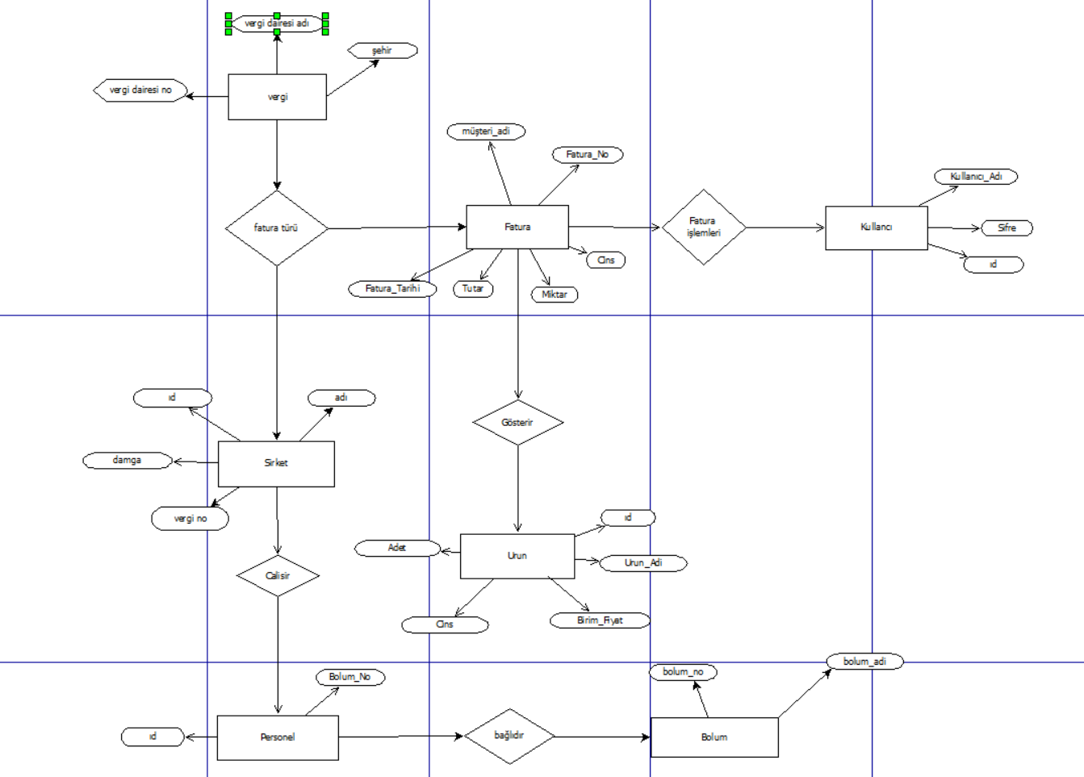

Slide 6
MANTIKSAL ŞEMA
Tablo adı: FATURA
Nitelik sıra no | Nitelik adı | Nitelik tipi | Nitelik boyutu | Anahtar olup olmadığı | Boş geçme durumu
1 | Fatura_no | CHAR | 6 | Evet | Hayır
2 | Müşteri_adi | CHAR | 30 |  | Hayır
3 | Fatura_tarihi | DATE |  |  | Hayır
4 | Miktar | İNTEGER |  |  | Hayır
5 | Cins | CHAR | 25 |  | Hayır
6 | Tutar | DOUBLE |  |  | Hayır
7 | Ürün_no | CHAR | 6 | Evet | Hayır
8 | Ürün_adi | CHAR | 30 | Evet | Hayır
9 | Vergi_dairesi | CHAR | 30 | Evet | Hayır

Slide 7
FİZİKSEL ŞEMA
CREATE TABLE fatura (
Fatura_no char(6) not null, Müşteri_adi char(30) not null, Fatura_tarihi date not null, Cins char(25) not null, Tutar double not null, Ürün_no char(6) not null, Ürün_adi char(30) not null, Vergi_dairesi char(30) not null, PRİMARY KEY (Fatura_no), FOREIGN KEY (Ürün_no) REFERENCES ürün(Ürün_no), FOREIGN KEY (Ürün_adi) REFERENCES ürün(Ürün_adi), FOREIGN KEY (Vergi_dairesi) REFERENCES vergi(Vergi_dairesi_adi) );
ALTER TABLE fatura ALTER COLUMN Miktar int not null;

